Slide 1
Ciência e Bíblia
Aula 3 – Os Dias da Criação
Iniciaremos às 20h00, aproveite a música

Slide 2
Ciência e Bíblia
Aula 3 – os Dias da Criação

Slide 3
Revisão: Convergência Ciência e Bíblia

Slide 4
Revisão - Absolutos
Deus é o Criador
Deus é intencional
Deus é pessoal
Deus é o autor da Bíblia

Slide 5
Revisão – Posições Criacionistas
Design Inteligente
Terra Jovem
Terra Antiga
Evolução Teísta
Evolução Naturalista
Como Deus atua?
Intervenções milagrosas
Processos naturais

Slide 6
Textos sobre a Criação
Não apenas o texto de Gênesis 1 e 2
Gênesis 1 e 2
Jó 38 e 39
Salmo 104
Provérbios 8:22-31
João 1:1-5
Colossenses 1:15-17
Hebreus 11:3

Slide 7
Jó 38-39
Então o Senhor respondeu a Jó do meio da tempestade. Disse ele:
"Quem é esse que obscurece o meu conselho com palavras sem conhecimento?
Prepare-se como simples homem; vou fazer-lhe perguntas, e você me responderá.
"Onde você estava quando lancei os alicerces da terra? Responda-me, se é que você sabe tanto. Quem marcou os limites das suas dimensões? Vai ver que você sabe! E quem estendeu sobre ela a linha de medir?
E as suas bases, sobre o que foram postas? E quem colocou sua pedra de esquina, enquanto as estrelas matutinas juntas cantavam e todos os anjos se regozijavam?
"Quem represou o mar pondo-lhe portas, quando ele irrompeu do ventre materno, quando o vesti de nuvens e em densas trevas o envolvi, quando fixei os seus limites e lhe coloquei portas e barreiras, quando eu lhe disse: Até aqui você pode vir, além deste ponto não, aqui faço parar suas ondas orgulhosas?

Slide 8
Salmo 104
(...)
Envolto de luz como numa veste, ele estende os céus como uma tenda, e põe sobre as águas dos céus as vigas dos seus aposentos. Faz das nuvens a sua carruagem e cavalga nas asas do vento.
Faz dos ventos seus mensageiros e dos clarões reluzentes seus servos.
Ele firmou a terra sobre os seus fundamentos para que jamais se abale; com as torrentes do abismo a cobriste, como se fossem uma veste; as águas subiram acima dos montes.
(...)
Diante das tuas ameaças as águas fugiram, puseram-se em fuga ao som do teu trovão; subiram pelos montes e escorreram pelos vales, para os lugares que tu lhes designaste.
Estabeleceste um limite que não podem ultrapassar; jamais tornarão a cobrir a terra.
(...)
Ele fez a lua para marcar estações; o sol sabe quando deve se pôr.
Trazes trevas, e cai a noite, quando os animais da floresta vagueiam.

Slide 9
Provérbios 8:22-31
"O Senhor me criou como o princípio de seu caminho, antes das suas obras mais antigas;
fui formada desde a eternidade, desde o princípio, antes de existir a terra.
Nasci quando ainda não havia abismos, quando não existiam fontes de águas;
antes de serem estabelecidos os montes e de existirem colinas eu nasci.
Ele ainda não havia feito a terra, nem os campos, nem o pó com o qual formou o mundo.
Quando ele estabeleceu os céus, lá estava eu, quando traçou o horizonte sobre a superfície do abismo,
quando colocou as nuvens em cima e estabeleceu as fontes do abismo,
quando determinou as fronteiras do mar para que as águas não violassem a sua ordem, quando marcou os limites dos alicerces da terra,
eu estava ao seu lado, e era o seu arquiteto; dia a dia eu era o seu prazer e me alegrava continuamente com a sua presença.
Eu me alegrava com o mundo que ele criou, e a humanidade me dava alegria.

Slide 10
João 1:1-5
No princípio era aquele que é a Palavra. Ele estava com Deus, e era Deus.
Ela estava com Deus no princípio.
Todas as coisas foram feitas por intermédio dele; sem ele, nada do que existe teria sido feito.
Nele estava a vida, e esta era a luz dos homens.
A luz brilha nas trevas, e as trevas não a derrotaram.

Slide 11
Colossenses 1:15-17
Ele é a imagem do Deus invisível, o primogênito de toda a criação,
pois nele foram criadas todas as coisas nos céus e na terra, as visíveis e as invisíveis, sejam tronos ou soberanias, poderes ou autoridades; todas as coisas foram criadas por ele e para ele.
Ele é antes de todas as coisas, e nele tudo subsiste.

Slide 12
Hebreus 11:3
Pela fé entendemos que o universo foi formado pela palavra de Deus, de modo que o que se vê não foi feito do que é visível.

Slide 13
O livro de Gênesis
Moisés é tido com o autor do Pentateuco, porém existem algumas questões
Existem trechos que falam sobre o que aconteceu depois de sua morte (Dt 34)(Josué os escreveu?)
Embora esteja claro, em vários textos, que foi Moisés quem escrever Êxodo (Ex 17:14) e os outros livros, não existe evidências de que ele escreveu Genesis.
Por outro lado, o livro é rico em descrever o Egito, fala muito pouco sobre a Palestina, de forma que é pouco provável que tenha sido escrito depois do Êxodo.
Existe uma razoável diferença de estilos literários nos diversos livros, e mesmo dentro de um mesmo livro, como veremos em Genesis.

Slide 14
“Histórias” - tôledôt (תּוֹלֵדוֹת)
Gn 2:4 - Esta é a história das origens dos céus e da terra, no tempo em que foram criados: Quando o Senhor Deus fez a terra e os céus (...)
Gn 5:1 - Este é o registro da descendência de Adão: Quando Deus criou o homem, à semelhança de Deus o fez;
Gn 6:9 - Esta é a história da família de Noé: Noé era homem justo, íntegro entre o povo da sua época; ele andava com Deus.
Gn 10:1 - Este é o registro da descendência de Sem, Cam e Jafé, filhos de Noé. Os filhos deles nasceram depois do Dilúvio.

Slide 15
Gênesis 1 e 2
Gn 1:1-2:3 (cap 1) – visão impessoal – Elohim (Deus), ordenada e lógica (Elohim só aparece depois em Exodo 6:3, com Moisés)
Gn 2:4-2:25 (cap 2) – visão pessoal – Yavé Elohim (Senhor Deus), relacional
Possibilidades:
Uma única história, contada em seqüência, mas com visões diferentes
Dois autores diferentes contando a mesma história (Deus poderoso versus Deus pessoal)

Slide 16
Papel de Gênesis na história
Identidade do povo de Israel
450 anos no Egito
Convivência com outros povos na Terra Prometida
A educação formal de Moisés

Slide 17
"Tragam os seus ídolos para nos dizerem o que vai acontecer. Que eles nos contem como eram as coisas anteriores, para que as consideremos e saibamos o seu resultado final; ou que nos declarem as coisas vindouras, revelem-nos o futuro, para que saibamos que vocês são deuses. Façam alguma coisa, boa ou má, para que nos rendamos, cheios de temor.
Isaías 41:21-23

Slide 18
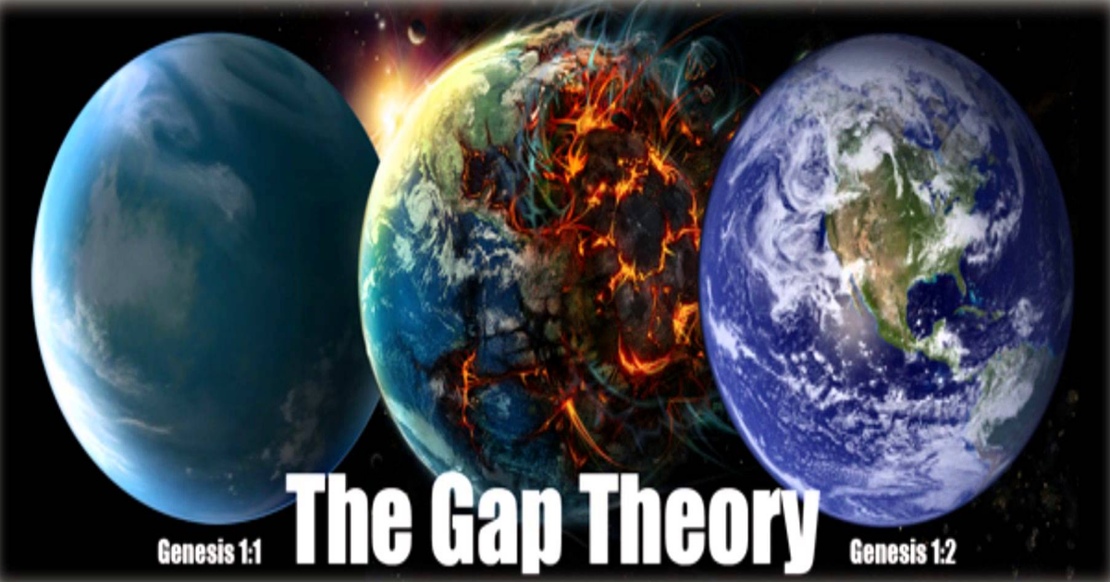

Slide 19
Houve então uma guerra no céu. Miguel e seus anjos lutaram contra o dragão, e o dragão e os seus anjos revidaram. Mas estes não foram suficientemente fortes, e assim perderam o seu lugar no céu. O grande dragão foi lançado fora. Ele é a antiga serpente chamada diabo ou Satanás, que engana o mundo todo. Ele e os seus anjos foram lançado à terra. (...) Apocalipse 12:7-12
Como você caiu dos céus, ó estrela da manhã, filho da alvorada! Como foi atirado à terra, você, que derrubava as nações!
Você que dizia no seu coração: "Subirei aos céus; erguerei o meu trono acima das estrelas de Deus; eu me assentarei no monte da assembléia, no ponto mais elevado do monte santo.
(...)
Isaías 14:12-17

Slide 20
O que foi tornará a ser, o que foi feito se fará novamente; não há nada novo debaixo do sol. Haverá algo de que se possa dizer: "Veja! Isto é novo! "? Não! Já existiu há muito tempo; bem antes da nossa época. Ninguém se lembra dos que viveram na antigüidade, e aqueles que ainda virão tampouco serão lembrados pelos que vierem depois deles. Eclesiastes 1:9-11

Slide 21
(...) ‘Você era o modelo de perfeição, cheio de sabedoria e de perfeita beleza. Você estava no Éden, no jardim de Deus; (...) tudo foi preparado no dia em que você foi criado. Você foi ungido como um querubim guardião, pois para isso eu o determinei. Você estava no monte santo de Deus e caminhava entre as pedras fulgurantes. Você era inculpável em seus caminhos desde o dia em que foi criado até que se achou maldade em você.
(...) Por meio do seu amplo comércio, você encheu-se de violência e pecou. Por isso eu o lancei em desgraça para longe do monte de Deus, e eu o expulsei, ó querubim guardião, do meio das pedras fulgurantes. (...) Por isso fiz sair de você um fogo, que o consumiu, e eu reduzi você a cinzas no chão, à vista de todos os que estavam observando. Todas as nações que o conheciam ficaram chocadas ao vê-la; chegou o seu terrível fim, você não mais existirá’ ". Ezequiel 28:11-19

Slide 22
Ele é a Rocha, as suas obras são perfeitas, e todos os seus caminhos são justos. É Deus fiel, que não comete erros; justo e reto ele é. Deuteronômio 32:4
Esta é a mensagem que dele ouvimos e transmitimos a vocês: Deus é luz; nele não há treva alguma. 1 João 1:5

Slide 23
"Onde você estava quando lancei os alicerces da terra? Responda-me, se é que você sabe tanto. Quem marcou os limites das suas dimensões? Vai ver que você sabe! E quem estendeu sobre ela a linha de medir? E as suas bases, sobre o que foram postas? E quem colocou sua pedra de esquina, enquanto as estrelas matutinas juntas cantavam e todos os anjos se regozijavam? Jó 38:4-7
"Vocês pertencem ao pai de vocês, o diabo, e querem realizar o desejo dele. Ele foi homicida desde o princípio e não se apegou à verdade, pois não há verdade nele. Quando mente, fala a sua própria língua, pois é mentiroso e pai da mentira. João 8:44

Slide 24
A coruja-do-deserto e a coruja estridente a possuirão; o corujão e o corvo farão nela os seus ninhos. Deus estenderá sobre Edom o caos como linha de medir, e a desolação como fio de prumo. Isaías 34:11
"O meu povo é tolo, eles não me conhecem. São crianças insensatas que nada compreendem. São hábeis para praticar o mal, mas não sabem fazer o bem. " Olhei para a terra e ela era sem forma e vazia; e para os céus, e a sua luz tinha desaparecido. Olhei para os montes e eles estavam tremendo; todas as colinas estavam oscilando. Jeremias 4:22-24

Slide 25
Antes de tudo saibam que, nos últimos dias, surgirão escarnecedores zombando e seguindo suas próprias paixões. Eles dirão: "O que houve com a promessa da sua vinda? Desde que os antepassados morreram, tudo continua como desde o princípio da criação". Mas eles deliberadamente se esquecem de que há muito tempo, pela palavra de Deus, existiam céus e terra, esta formada da água e pela água. E pela água o mundo daquele tempo foi submerso e destruído. Pela mesma palavra os céus e a terra que agora existem estão reservados para o fogo, guardados para o dia do juízo e para a destruição dos ímpios. 2 Pedro 3:3-7

Slide 26
Pois assim diz o Senhor, que criou os céus, ele é Deus; que moldou a terra e a fez, ele a fundou; ele não a criou para estar vazia, mas a formou para ser habitada; ele diz: "Eu sou o Senhor, e não há nenhum outro. Isaías 45:18

Slide 27
Críticas à Teoria do Intervalo

Slide 28
Portanto, da mesma forma como o pecado entrou no mundo por um homem, e pelo pecado a morte, assim também a morte veio a todos os homens, porque todos pecaram; Romanos 5:12
Pois da mesma forma como em Adão todos morrem, em Cristo todos serão vivificados.
(...)
Assim está escrito: "O primeiro homem, Adão, tornou-se um ser vivente"; o último Adão, espírito vivificante.
1 Coríntios 15:22,45

Slide 29
Como foi nos dias de Noé, assim também será na vinda do Filho do homem. Mateus 24:37
O povo vivia comendo, bebendo, casando-se e sendo dado em casamento, até o dia em que Noé entrou na arca. Então veio o dilúvio e os destruiu a todos. Lucas 17:27
Ele não poupou o mundo antigo quando trouxe o dilúvio sobre aquele povo ímpio, mas preservou Noé, pregador da justiça, e mais sete pessoas. 2 Pedro 2:5

Slide 30
Pois em seis dias o Senhor fez os céus e a terra, o mar e tudo o que neles existe, mas no sétimo dia descansou. Portanto, o Senhor abençoou o sétimo dia e o santificou. Êxodo 20:11
Assim está escrito: "O primeiro homem, Adão, tornou-se um ser vivente"; o último Adão, espírito vivificante. 1 Coríntios 15:45

Slide 31
Portanto, da mesma forma como o pecado entrou no mundo por um homem, e pelo pecado a morte, assim também a morte veio a todos os homens, porque todos pecaram; Romanos 5:12
mas Deus disse: ‘Não comam do fruto da árvore que está no meio do jardim, nem toquem nele; do contrário vocês morrerão’ ". Gênesis 3:3
Então disse o Senhor Deus: "Agora o homem se tornou como um de nós, conhecendo o bem e o mal. Não se deve, pois, permitir que ele também tome do fruto da árvore da vida e o coma, e viva para sempre". Por isso o Senhor Deus o mandou embora do jardim do Éden para cultivar o solo do qual fora tirado. Gênesis 3:22,23

Slide 32
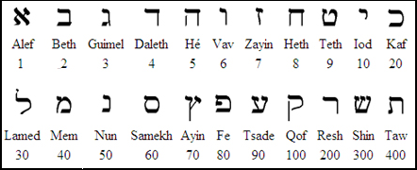
O “Easter Egg” de Deus em Gênesis
Gematria

Slide 33
Estrutura de Gênesis 1

